Slide 1

TIẾNG VIỆT 1
BÀI 16: M m N n

Slide 2
Ôn bài cũ:
Chị có cá kho khế.
Cá hổ là cá dữ.
Chị cho bé cá cờ.
Dì Kha cho Hà đi chợ.

Slide 3


BÀI 16: M m N n
Mẹ mua nơ cho Hà.
M
m
n

Slide 4

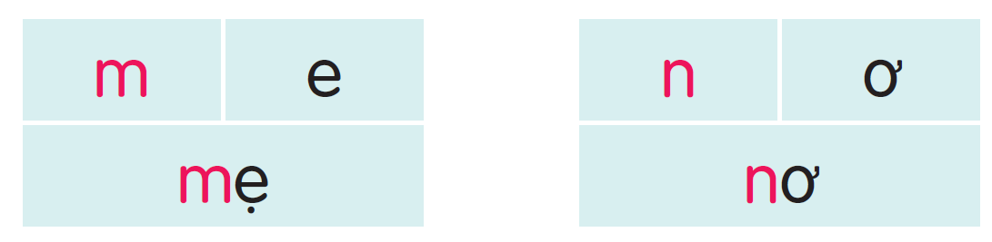
m
n
má mẹ mỡ na nề nở
m
m
m
n
n
n

Slide 5




m
m
n
n
cá mè
lá me
nơ đỏ
ca nô

Slide 6
m
n
má mẹ mỡ na nề nở
cá mè
lá me
nơ đỏ
ca nô

Slide 7


Slide 8
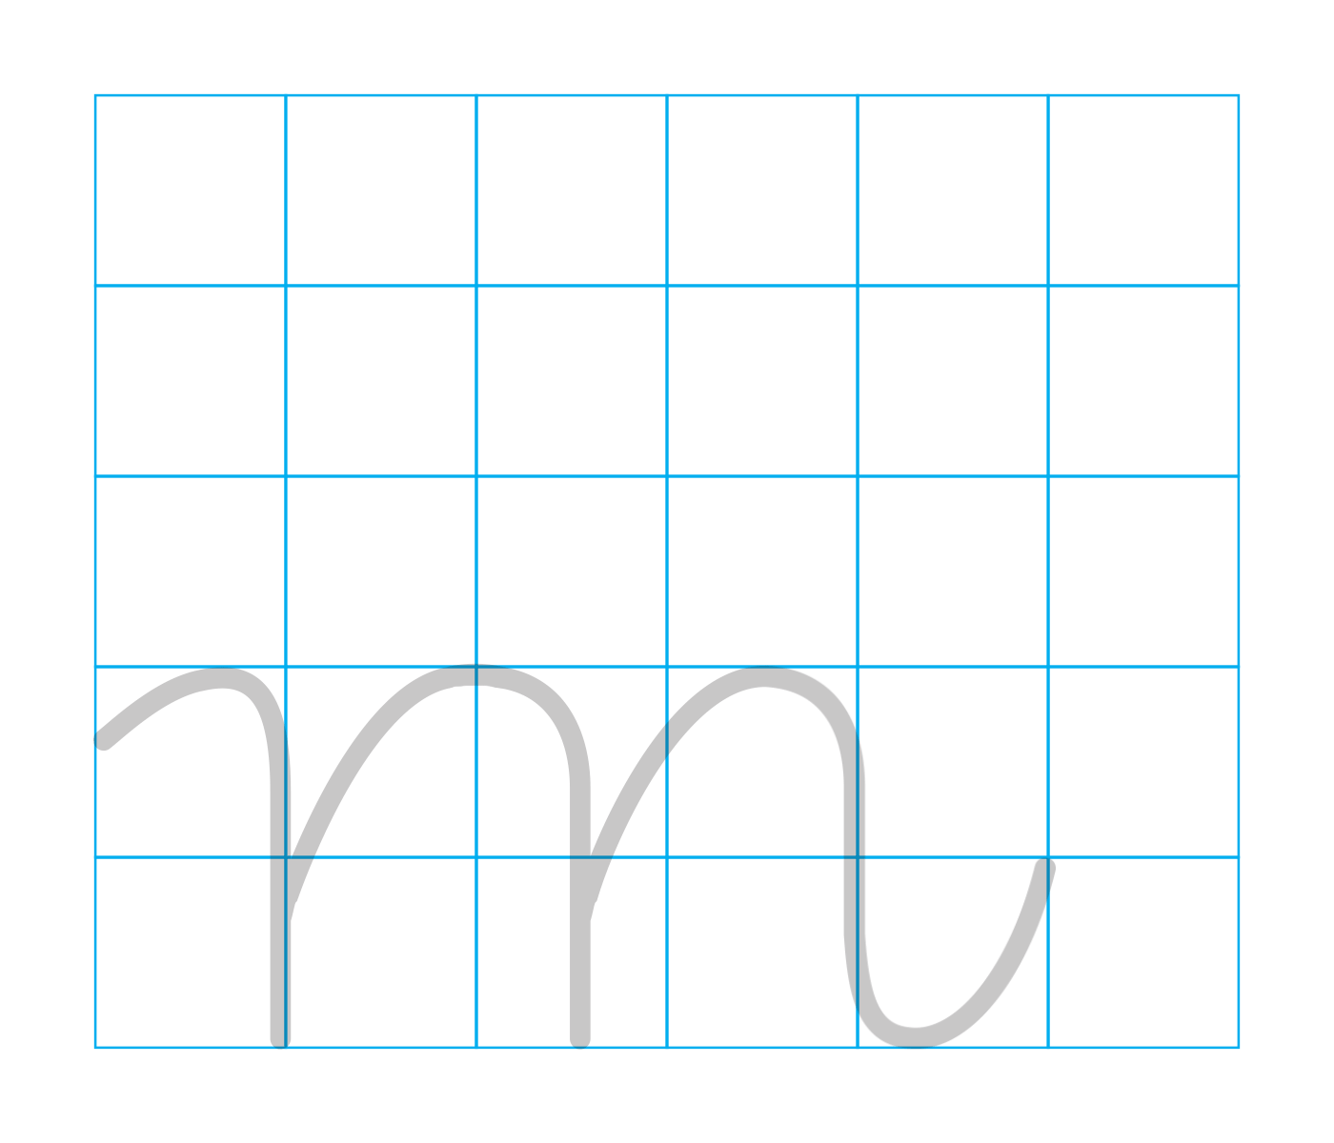

Slide 9


Slide 10
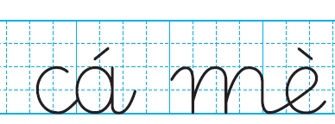
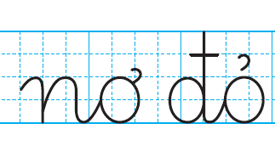

Slide 11
Tiết 2
Viết vở

Slide 12


Bố mẹ cho Hà đi ca nô.
m
n

Slide 13


Giới thiệu

Slide 14
Củng cố
Con hãy tìm những từ ngữ ngoài bài có chứa âm m, n?
Nói câu với một trong những từ ngữ con vừa tìm được?

